Slide 1
ЦІЛЬ 7. ЗАБЕЗПЕЧЕННЯ СТАЛОГО РОЗВИТКУ ДОВКІЛЛЯ
Круглий стіл
ОБГОВОРЕННЯ ПРОЕКТУ МОНІТОРИНГОВОЇ доповіді
«ЦілІ розвитку тисячоліття. Україна. 2014»
Хлобистов Євген Володимирович
д.е.н., проф.
ДУ «Інститут економіки природокористування та
сталого розвитку НАН України»
21 жовтня 2014 року
Київ

Slide 2
Завдання та індикатори
Завдання | Індикатори
Завдання 7.A: Збільшити до 2015 року частку населення, яке має доступ до централізованого водопостачання, зокрема до 90% – міського населення та до 30% – сільського населення | 7.1. Частка населення міських поселень, яке має доступ до централізованого водопостачання, % від загальної кількості міського населення 7.2. Частка сільського населення, яке має доступ до централізованого водопостачання, % від загальної кількості сільського населення
Завдання 7.B: Стабілізувати до 2020 року викиди парникових газів на рівні, нижчому на 20% за рівень 1990 року | 7.3. Обсяг шкідливих викидів у атмосферу від стаціонарних джерел забруднення, млн т на рік 7.4. Обсяг шкідливих викидів у атмосферу від пересувних джерел забруднення, млн т на рік

Slide 3
Завдання та індикатори (2)
Завдання | Індикатори
Завдання 7.C: Стабілізувати до 2015 року забруднення водних об’єктів. Стабілізувати на рівні 8500 млн куб. м на рік обсяг скидів стічних вод у поверхневі водні об’єкти | 7.5. Обсяг скидів зворотних вод, млн куб. м на рік
Завдання 7.D: Збільшити до 2015 року лісистість території України до 16,1% та площу природоохоронних територій. Розширити мережу природних заповідників, біосферних заповідників та національних природних парків до 3,5% від загальної площі території України і до 9,0% – загальну площу територій та об’єктів природно-заповідного фонду | 7.6. Лісистість територій, відношення площі земель, вкритих лісовою рослинністю, до загальної площі території України, % 7.7. Частка площі заповідників, біосферних заповідників, національних природних парків, % до загальної площі території України 7.8. Частка площі територій та об’єктів природно-заповідного фонду України, % до загальної площі території України

Slide 4
Динаміка індикаторів
2001 | 2002 | 2003 | 2004 | 2005 | 2006 | 2007 | 2008 | 2009 | 2010 | 2011 | 2012 | 2013 | 2015
Індикатор 7.1. Частка населення міських поселень, яке має доступ до централізованого водопостачання, % від загальної кількості міського населення
88 | 88 | 88 | 87 | 87 | 87 | 87 | 87 | 93,2 | – | 93,4 | – | – | 90
Індикатор 7.2. Частка сільського населення, що має доступ до централізованого водопостачання, % від загальної кількості сільського населення
– | – | – | 26 | 27 | – | – | 26 | 22,1 | – | 22,2 | – | – | 30
Індикатор 7.3. Обсяг шкідливих викидів у атмосферу від стаціонарних джерел забруднення, млн т на рік
4,05 | 4,07 | 4,09 | 4,15 | 4,46 | 4,82 | 4,81 | 4,52 | 3,93 | 4,13 | 4,4 | 4,3 | 4,3 | 4,7
Індикатор 7.4. Обсяг шкідливих викидів у атмосферу від пересувних джерел забруднення, млн т на рік
1,99 | 2,02 | 2,1 | 2,17 | 2,15 | 2,2 | 2,57 | 2,68 | 2,51 | 2,54 | 2,5 | 2,48 | 2,4 | 3,2
Індикатор 7.5. Обсяг скидів зворотних вод у поверхневі водні об’єкти, млн куб. м на рік
10136 | 9613 | 9098 | 8697 | 8553 | 8484 | 8579 | 8342 | 7381 | 7817 | 7725 | 7788 | 7440 | 8500

Slide 5
Динаміка індикаторів (2)
2001 | 2002 | 2003 | 2004 | 2005 | 2006 | 2007 | 2008 | 2009 | 2010 | 2011 | 2012 | 2013 | 2015
Індикатор 7.6. Лісистість територій, відношення земель, вкритих лісовою рослинністю, до загальної площі території України, %
15,6 | 15,6 | 15,6 | 15,6 | 15,6 | 15,6 | 15,6 | 15,7 | 15,7 | 15,9 | 15,9 | 15,9 | 16 | 16,1
Індикатор 7.7. Частка площі заповідників, біосферних заповідників, національних природних парків, % до загальної площі території України
1,6 | 1,7 | 1,7 | 1,7 | 1,8 | 1,8 | 1,8 | 1,9 | 2,0 | 2,77 | 2,77 | 2,8 | 2,8 | 3,5
Індикатор 7.8. Частка площі територій та об’єктів природно-заповідного фонду України, % до загальної площі території України
4,2 | 4,5 | 4,5 | 4,57 | 4,65 | 4,73 | 4,95 | 5,04 | 5,4 | 5,7 | 5,9 | 6,05 | 6,08 | 9,0

Slide 6
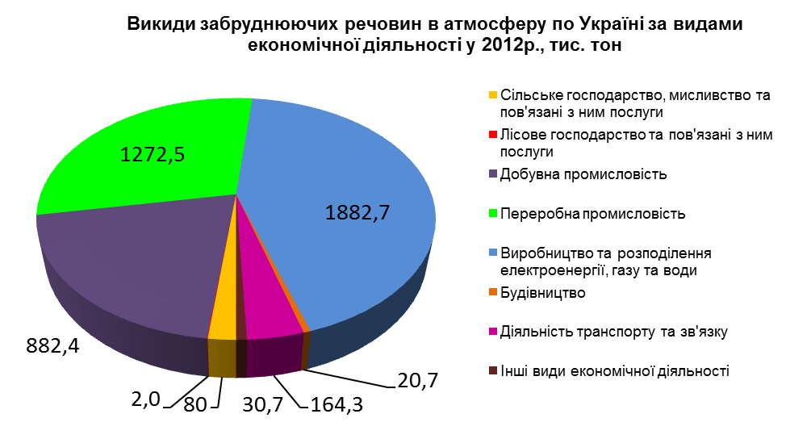
Атмосферне повітря

Slide 7
Рекомендації
Для забезпечення доступу населення до якісної питної води через централізоване водопостачання необхідно провести реформи у сфері житлово-комунального господарства. Також необхідно забезпечити належний рівень фінансування програм, спрямованих на розбудову системи централізованого водопостачання у населених пунктах, що користуються привізною або неякісною питною водою, та станцій (установок) доочищення питної води у системах централізованого питного водопостачання та пунктах розливу питної води. Для виконання цього завдання доцільно розробити та вжити заходи щодо стабілізації роботи підприємств водопостачання та водовідведення, удосконалення системи стандартизації та нормування у сфері питного водопостачання.
Для розв’язання проблем у сфері охорони атмосферного повітря необхідно впроваджувати нові системи регулювання промислових викидів та технічного регулювання викидів забруднюючих речовин у атмосферне повітря на основі найкращих доступних технологій та методів управління (з урахуванням економічної доступності цих методів). На підприємствах доцільно реалізовувати пілотні проекти з моніторингу рівня викидів забруднюючих речовин в атмосферне повітря та встановлювати сучасні системи їх очищення. Також необхідно вжити комплекс заходів з регулювання двигунів внутрішнього згорання, переходу на альтернативні види палива, використання нейтралізаторів відпрацьованих газів та впровадження екологічних норм автомобільних бензинів та дизельних палив рівня Євро-4.

Slide 8
Рекомендації (2)
Для стабілізації обсягів скидів стічних вод у поверхневі водні об’єкти та поступовому зменшенню їх забруднення необхідним є перехід до моделі ресурсоефективної економіки, що передбачає застосування економічних механізмів стимулювання підприємств до впровадження ресурсозберігаючих та екологічних технологій. Це забезпечить зменшення втрат води у господарській діяльності та зниження водоємності продукції. Також необхідно вжити заходи для модернізації основних засобів водного та житлово-комунального господарства, каналізаційних очисних споруд тощо.
Для розширення площ лісів необхідно розробити плани створення нових лісів, які мають бути інтегровані у програми розвитку конкретних регіонів. Такі плани мають розроблятися на основі детального та всебічного вивчення земель і включати карти територій, призначених під залісення. Також необхідно налагодити процеси ведення державного обліку лісів, інвентаризації та моніторингу їх стану та розроблення механізму фінансового забезпечення програм лісорозведення. Для зростання природно-заповідного фонду необхідно впроваджувати принципи екологічно збалансованого природокористування, здійснити економічну оцінку екосистемних послуг та інвентаризацію земельних ділянок та водних об’єктів, на яких розташовані території та об’єкти природно-заповідного фонду, уточнити їх площи та межі.

Slide 9
Дякую за увагу!
e-mail: ievgen.khlobystov@ukr.net

